Slide 1

Unit testing: bugs strikes back

Slide 2
План семинара
Unit testing: определение, назначение, принципы
Простой unit test
Testing frameworks
Изоляция
Обзор testing и mocking frameworks
Тестопригодный код
CI
Вопросы
2
Notes:
Добавить анимацию

Slide 3
Unit testing: определение, назначение, принципы
Unit testing: определение, назначение, принципы

Slide 4

Цель тестирования
Зачем тестируем?
Чтобы было качественно
4

Slide 5
Определение модуля
Что такое модуль?
Изолированная часть кода, выполняющая единицу работы
5

Slide 6
Определение модуля
Конечный результат может принимать следующие формы
Возвращенное значение из метода
Видимое изменение состояния или поведения системы
Обращение к сторонней системе
6

Slide 7
Unit тест
Код, который вызывает единицу работы и затем проверяет ее конечный результат.
7
Notes:
Много текста

Slide 8
Свойства хорошего unit теста
Автоматизирован и повторяем
Стабильный результат
Сохраняет актуальность
Прост в реализации
Быстрый запуск
Быстрая работа
Полностью контролирует unit
Полностью изолирован
Понятная причина ошибки
8
Notes:
Ссылку добавить

Slide 9
Подготовка–действие–утверждение
Рекомендуется следующая структура теста – AAA:
Подготовка (arrange)
Действие (act)
Утверждение (assert)
9

Slide 10
Эпизод 1. Простой unit test
Эпизод I Простой unit test
Notes:
Тут добавить обзор предметной области, самый простой тест

Slide 11
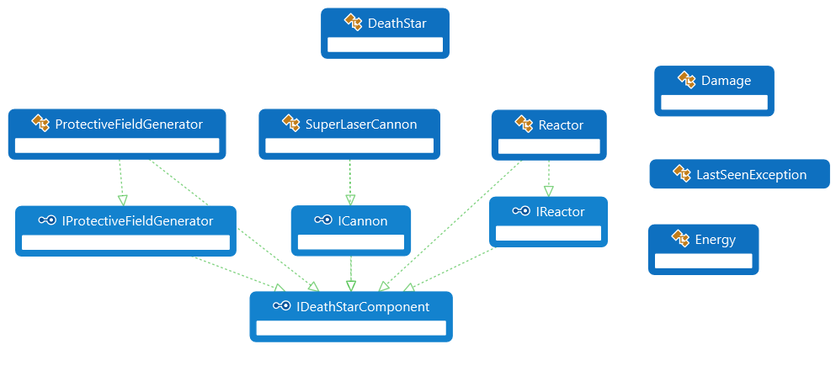
Предметная область
11
Notes:
Добавить UML диаграмму

Slide 12
ДЕМО
ДЕМО

Slide 13
Резюме
Модуль – код, выполняющий единицу работы
Unit тест проверяет модуль
Знаем свойства хорошего unit теста
Умеем делать простой unit тест
13
Notes:
Добавить UML диаграмму

Slide 14
Эпизод 2. Testing frameworks
Эпизод II Testing frameworks

Slide 15
Польза testing frameworks
Простота и упорядоченность написания тестов
Выполнение одного или всех тестов
Анализ результатов прогона тестов
15
Notes:
Простота и упорядоченность написания тестов
Каркас предоставляет разработчику библиотеку классов, которая содержит:
• базовые классы и интерфейсы, которым можно унаследовать;
• атрибуты, помечающие, какие методы являются тестовыми;
• классы утверждений, в которых имеются специальные методы для верификации кода
Выполнение одного или всех тестов
Каркас включает в себя исполнитель тестов (консольный или графический инструмент), который:
• находит в коде тесты;
• автоматически выполняет их;
• отображает состояние во время выполнения;
• допускает автоматизацию путем запуска из командной строки.
Анализ результатов прогона тестов
Исполнитель тестов обычно предоставляет следующую информацию:
• результаты прогона тестов (сколько всего, сколько прошло, какие не прошли)
• сообщение, указанное вами при вызове метода ASSERT;
• место в коде, где была ошибка и трассировку

Slide 16
ДЕМО
ДЕМО

Slide 17
Резюме
Можем написать простой тест
Можем пропустить испорченный тест
Можем делать различные предположения
17

Slide 18
Эпизод 3. Изоляция
Эпизод III Изоляция

Slide 19
Зависимости
Внутренние
Внешние
19

Slide 20
Разрыв зависимости
Найти интерфейс
Добавить абстракцию
Заменить контролируемым объектом
20

Slide 21
Шов (seam)
Место программы, куда можно подключить иную функциональность взамен существующей
через конструктор
установить через свойство или метод
получить непосредственного перед вызовом:
через параметр
с помощью фабрики
с помощью локального фабричного метода
21
Notes:
швы

Slide 22
ДЕМО
ДЕМО
Notes:
Используем зазоры

Slide 23
Поддельные объекты
Поддельный объект, подделка, fake –имитируют настоящий объект.
23
Notes:
Подделки не являются причиной падения теста (не должны)

Slide 24
ДЕМО
ДЕМО
Notes:
Разница между подставкой и заглушкой

Slide 25
Проблемы рукописных подделок
Их написание требует времени
Трудно писать подделки для интерфейсов и классов с большим число методов, свойств, событий
Для сохранения состояния подставки требуется писать много стереотипного кода
Сложно повторно использовать
25

Slide 26
Изолирующие фреймворки
Упрощается проверка параметров
Упрощается создание поддельных объектов
26

Slide 27
ДЕМО
ДЕМО
Notes:
Мокаем тут, It.Any

Slide 28
Классификация изолирующих фреймворков
Ограниченные (не умеют подделывать статические методы, невиртуальные методы, sealed классы и т.д.)
Неограниченные (можно подделать все, что угодно)
28
Notes:
Подробнее объяснить про неограниченный

Slide 29
Изоляция с помощью Fakes
Добавить проект к тестовому проекту
Создать fakes
Использовать ShimContext
29

Slide 30
ДЕМО
ДЕМО
Notes:
Демо с fakes

Slide 31
Обзор testing и mocking frameworks
Обзор testing и mocking frameworks

Slide 32


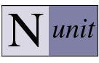
Обзор testing frameworks
32

Slide 33
Обзор mocking frameworks
Критерий | Moq | Fakes (Moles)
Ограниченность | Ограниченный | Неограниченный
Создание подделок | + | +
Распространение | Nuget пакет | Интегрирована в VS Enterprise
Рекурсивные подделки | + | -
Массовое подделывание | + | -
Поддержка .Net Core | + | +/-
33

Slide 34
Резюме
Можем сделать простой fake
Можем сделать fake быстро с использованием Moq
Подделаем все что угодно с MS Fakes
Можем внедрять зависимости
34

Slide 35
Эпизод 4. Тестопригодный код
Эпизод IV Тестопригодный код

Slide 36
Рекомендации проектирования с учетом тестопригодности
Делайте методы виртуальными
Проектируйте на основе интерфейсов
Делайте классы незапечатанными
Избегайте создания экземпляров конкретных классов внутри методов с логикой
36

Slide 37
Рекомендации проектирования с учетом тестопригодности
Избегайте прямых обращений к статическим методам
Избегайте конструкторов и статических конструкторов, содержащих логику
Отделяйте логику синглтонов от логики их создания
37

Slide 38
Минусы проектирования с учетом тестопригодности
Увеличивается объем работы
Потенциальное усложнение кода
Раскрытие внутренней реализации
Иногда нет возможности
38

Slide 39
Плюсы проектирования с учетом тестопригодности
Более простая проверка работоспособности кода
Надежное исправления дефектов
Следование принципам SOLID
Тест – дополнительный пользователь API
39

Slide 40
Эпизод 5. CI
Эпизод V CI
Notes:
Еще один слайд о том, что все долго, надо настраивать

Slide 41
CI
Непрерывная интеграция: Build, Test
Поддержка тестов в актуальном состоянии
Постоянная проверка кода
Быстро обнаружения проблем при merge
41

Slide 42
Интеграционный тест
Реальные зависимости вместо подделок
Медленнее модульных тестов
Требуют конкретного окружения
Нужна подготовка
42

Slide 43
Резюме
Убедились в дружбе CI и unit tests
Настроили CI на github через Travis-CI
Различаем интеграционные и unit тесты
43

Slide 44
Эпизод 6. Примеры из жизни
Эпизод VI Примеры из жизни
Notes:
База, web api,

Slide 45
Безопасность vs тестопригодность
internal и [InternalsVisibleTo]
Атрибут [Conditional]
Использование директив #if и #endif для условной компиляции
45

Slide 46
Важные моменты
Придерживаться понятной иерархии
Применяйте фабричные методы для повторного использования кода в тестах
46

Slide 47
Название теста
[единица работы]_[сценарий]_[ожидаемое поведение]
47

Slide 48
Заключение
Заключение
Notes:
Наиболее распространенные вопросы:
Кто должен делать? Почему их нужно делать? В чем польза? Каков объем тестов?

Slide 49
Заключение
Сейчас писать тесты значительно легче и быстрее
Знаем, как написать хороший unit test
Можно написать тестопригодный код, можно подделать
Инструментов – много
CI - помогает
49
Notes:
Ссылку добавить

Slide 50
Ссылки и литература
Ссылки и литература

Slide 51
Ссылки и литература
Рой Ошероув – Искусство автономного тестирования
Сравнение testing frameworks: https://dingyuliang.me/unit-testing-frameworks-xunit-vs-nunit-vs-mstest-net-net-core/
xUnit: https://xunit.github.io/docs/comparisons
Moq: https://github.com/Moq/moq4/wiki/Quickstart
51
Notes:
Ссылку добавить

Slide 52
Ссылки и литература
Создание своих атрибутов для xUnit (чтения данных из файла): https://andrewlock.net/creating-a-custom-xunit-theory-test-dataattribute-to-load-data-from-json-files/
Список ништяков для тестирования на .Net: https://github.com/dariusz-wozniak/List-of-Testing-Tools-and-Frameworks-for-.NET
Репозиторий с кодом : https://github.com/Markeli/BugsStrikesBack
52
Notes:
Ссылку добавить

Slide 53
Спасибо за внимание! Вопросы?
Спасибо за внимание!
Вопросы?

